Slide 1

Sprint-Backlog
Review R2

Slide 2
INHALTSVERZEICHNIS
Gesamtplan für das Projekt
Tätigkeiten des vergangenen Zeitraums
Produktzwischenstand
Detailplanung
Ausblick auf den folgenden Sprint
Software-Tools
SOUPs/OTS

Slide 3
1. Gesamtplan für das Projekt
Sprint 1:
Sprint 2:
Grundstruktur der Webanwendung.
Organisation der Arbeitslast und des Zeitmanagement.
Erweiterte Logik implementieren.
Schnittstelle zwischen Kunden und Küche.

Slide 4
1. Gesamtplan für das Projekt
Sprint 3:
Sprint übergreifend:
Layout/Design überarbeiten.
Dokumentation.
Behebung von Fehlern.

Slide 5
2. Tätigkeiten des vergangenen Zeitraums
Fortlaufende Dokumentation.
Implementierung der Küchenansicht.
Anpassung von Speisen im Warenkorb.
Automatische Kalkulation der Kosten.
Absenden der Bestellung für spezifische Tischnummer.
Abschluss Warenkorb.
5

Slide 6
3. Produktzwischenstand

Slide 7
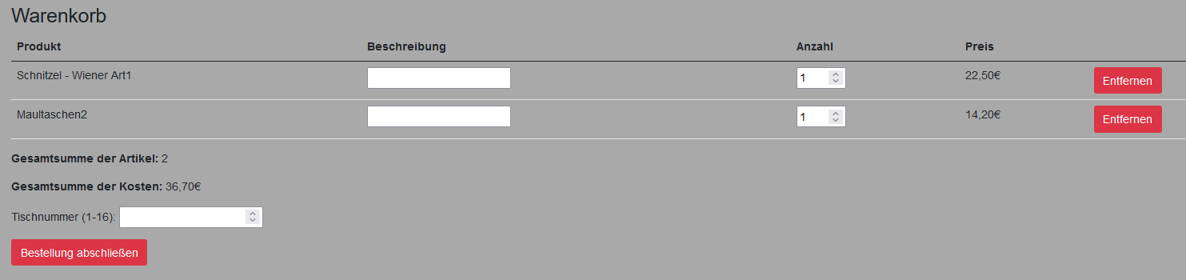
3. Produktzwischenstand

Slide 8
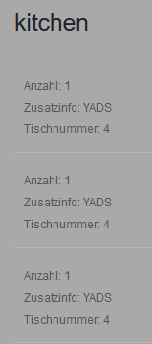
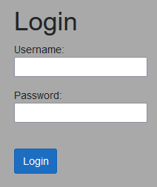

Slide 9
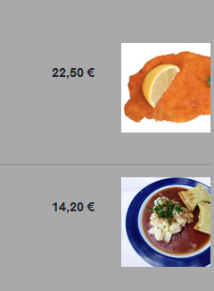

Slide 10

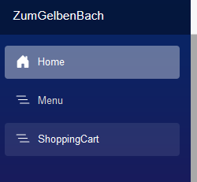
3. Produktzwischenstand

Slide 11

4. Detailplanung ??
Aufgabe | Zuständigkeit | Aufwand geschätzt | Aufwand tatsächlich | Status
Dokumentation + Projekt Management + Architekturdokument | Alle | 16 | 14 | Erledigt
Implementierung der Küchenansicht | Hans Bloching Vincent Knapp René Weber | 5 | 7 | Erledigt
Logik: Anpassen von Speisen im Warenkorb | Vincent Knapp René Weber | 4 | 4 | Erledigt
Logik: Automatische Kalkulation der Kosten | Vincent Knapp | 6 | 6 | Erledigt
Logik: Absenden der Bestellung für spezifische Tischnummer | Vincent Knapp Dennis Haaf | 5 | 5 | Erledigt
Abschluss Warenkorb | Hans Bloching Vincent Knapp René Weber | 6 | 6 | Erledigt
Summe 42

Slide 12
4. Detailplanung
Abnahmekriterien
Dokumentation + Organisation | Geprüft und freigegeben.
Website “Menu-Karte” erstellen | Alle Speisen sind sichtbar und auswählbar. Website läd dynamisch auf basis der Speisenanzahl.
Datenbank “Menu-Karte” | Entspricht der 3. Normalform. Beinhaltet alle notwendigen Felder + diese sind richtig konfiguriert.
Einführung in Blazor und C# Coding | Alle Team-Mitglieder können grundlegende VS benutzen Alle Team-Mitglieder sind in der Lage mit Bazor die Website zu entwickeln
Website “Warenkorb” | Alle selektierten Speisen werden angezeigt. Anzahl kann verändert werden. Speisen können wieder entfernt werden.
Datenbank “Warenkorb” | Entspricht der 3. Normalform. Beinhaltet alle notwendigen Felder + diese sind richtig konfiguriert.

Slide 13
5. Ausblick auf den folgenden Sprint ??
Warenkorb Erstellung abschließen
Logik “Anpassen von Speisen im Warenkorb”
Logik “Autom. Kalkulation der Kosten”
Logik zum Absenden der Bestellung

Slide 14
6. Software-Tools
Programmiersprache:
C#
Framework:
Blazor
IDE:
Visual Studio
Datenbank:
SQLite
Weitere Tools:
Git (Versionierung)
Docker (Deployment)

Slide 15
7. SOUPs/OTS
Eingesetzte SOUPs:
Docker-Container für Hosting der Anwendung
Bibliotheken:
[z. B. Newtonsoft.Json]
Eingesetzte OTS:
.NET 5.0 Framework
SQLite-Datenbank
Visual Studio IDE
Maßnahmen zur Validierung und Sicherstellung:
Security-Scans, regelmäßige Updates

Slide 17
4. Detailplanung (IST)
Aufgabe | Zuständigkeit | Aufwand | Status
Dokumentation + Project Managment | Alle | 14 (6h Vorbereitung des Sprint) | Erledigt
Erstellen Mockups u. Wireframes | Vincent Knapp | 2 | Erledigt
Website “Menu-Karte” erstellen | Dennis Haaf Vincent Knapp | 8 | Erledigt
Datenbank “Menu-Karte” | Vincent Knapp Hans Bloching Rene Weber | 1,5 | Erledigt
Einführung in Blazor und C# Coding | Alle | 4 | Erledigt
Website “Warenkorb” | Hans Bloching Rene Weber | 4 | In Arbeit
Datenbank “Warenkorb/Bestellungen” | Hans Bloching Rene Weber | 0,5 | In Arbeit
34

